Slide 1

Проблемы заполнения
АИС «Образование КО»

Slide 2
Блок «Кадры образовательных организаций»

Slide 3
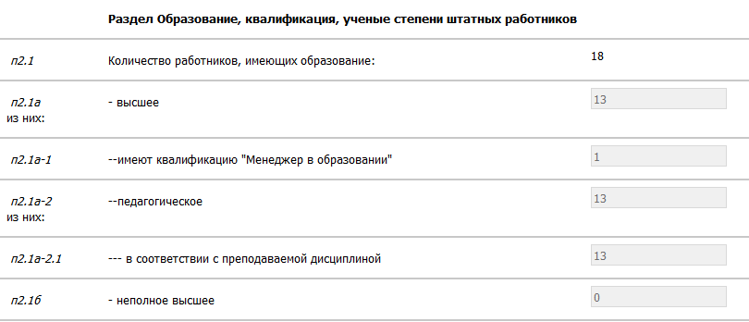
п2.1а-1 «Работники, имеющие квалификацию «Менеджер в образовании».
Учитываются работники, имеющие документ соответствующего образца (не только диплом о высшем профессиональном образовании по направлениям подготовки "Государственное и муниципальное управление", "Менеджмент", «Управление персоналом», но и диплом о дополнительном профессиональном образовании, переподготовке в области государственного и муниципального управления или менеджмента и экономики)

Slide 4
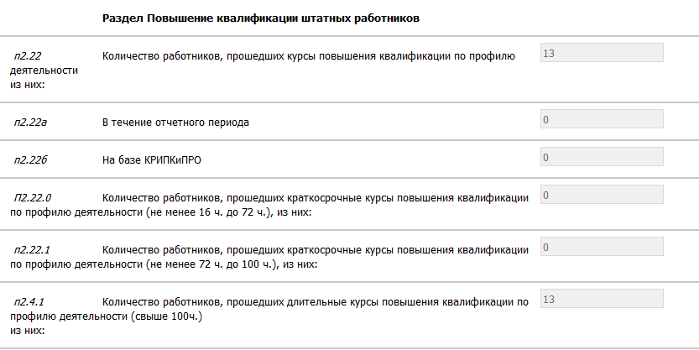
п 2.22 «Количество работников, прошедших курсы повышения квалификации по профилю деятельности».
Учитываются все работники в данной должности, прошедшие курсы повышения квалификации (не менее 16 часов) в течение последних 3 лет и имеющие на руках действующий документ.

Slide 5
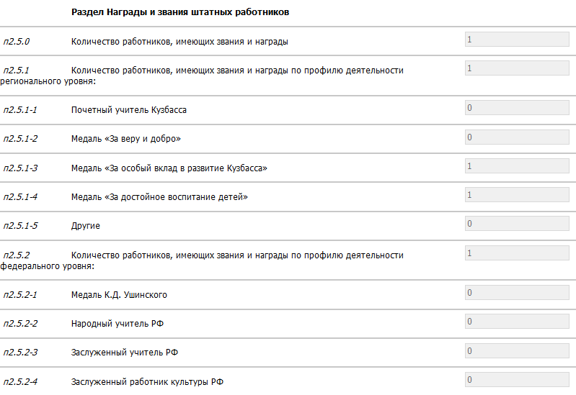
п 2.5.0 «Количество работников, имеющих звания и награды».
Значением является количество работников, которые имеют звания и награды по профилю деятельности. Если у одного работника имеются награды различного уровня, здесь он считается один раз, но расписывается на каждом уровне (региональный, федеральный, международный).

Slide 6
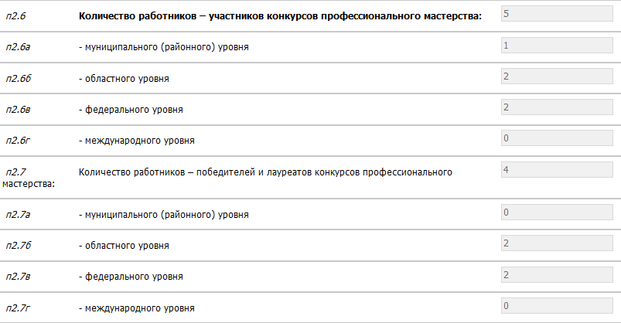
п 2.6 «Количество работников – участников конкурсов профессионального мастерства».
Значением является количество работников-участников конкурсов профессионального мастерства на соответствующем уровне в течение предыдущего учебного года.

Slide 7
Блок «Нормативно-правовая база»

Slide 8
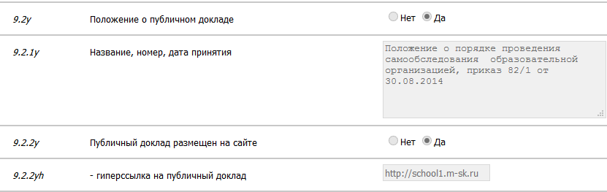
Отчет по самообследованию и публичный доклад не одно и тоже.
Отчет по самообследованию пишется на основании Федерального закона «Об образовании». Показатели деятельности и порядок проведения утвержден Приказом Минобрнауки России от 14.06.2013 N 462 "Об утверждении Порядка проведения самообследования образовательной организацией" (Зарегистрировано в Минюсте России 27.06.2013 N 28908)
Публичный доклад пишется на основании Письма Минобрнауки РФ от 28.10.2010 N 13-312 "О подготовке Публичных докладов".

Slide 9
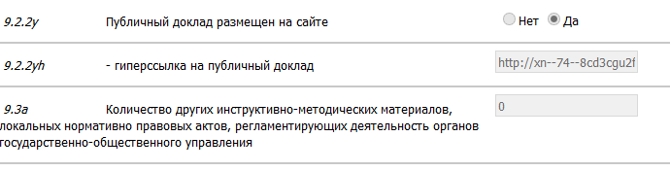
9.2.2yh «Гиперссылка на публичный доклад». Указанные гиперссылки должны выводить на страницу сайта, где расположен новый документ. В письме «О подготовке публичного доклада» указаны рекомендуемые даты размещения на сайте Публичного доклада: для муниципальных органов управления образованием и образовательных организаций всех типов - не позднее 1 августа.
На 6 августа ссылка на Публичный доклад должна быть в АИС рабочая

Slide 10
Блок «Обучающиеся и воспитанники»

Slide 11
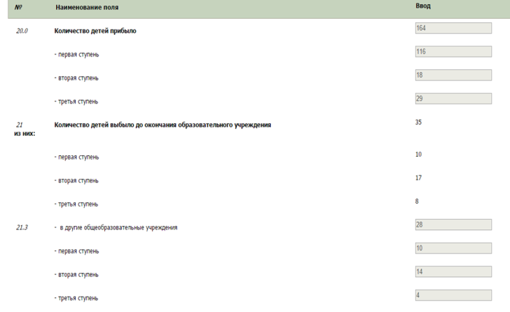
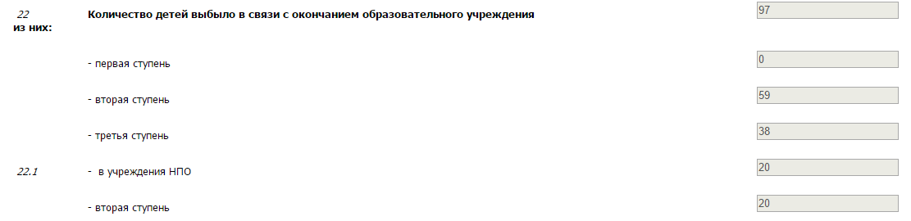
Форма «Движение воспитанников» по состоянию на 01.06.201_ года
В этой форме в п. 20.0 указываются обучающиеся, которые поступили в образовательную организацию в течении учебного года, без учета набора первоклассников. В показатель 21. нужно указывать количество детей, выбывших до окончания образовательной организации, без учета выпускников 9-х и 11-х классов (т.е. показатель 22 должен быть равен «0»). Для детских садов это указывается так же, не учитываем выпускников, даже если они по приказу выпустились в мае.
В форме «Движение воспитанников» по состоянию на 05.09.201_ года указываются все дети, поступившие в образовательную организацию, без учета детей, поступивших в образовательную организацию в течении года (т.е. которых мы уже показали в форме на 01.06.201_г.). В этой же форме указываются все выпускники 9-х и 11-х классов. Так же в п. 21. «Количество детей выбыло до окончания образовательного учреждения» могут быть указаны дети, выбывшие по приказам в летний период.

Slide 12
Блок «Безопасность»

Slide 13
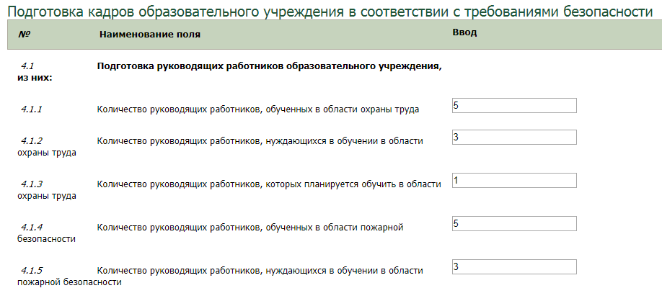
Руководители,
зам.директора

Slide 14
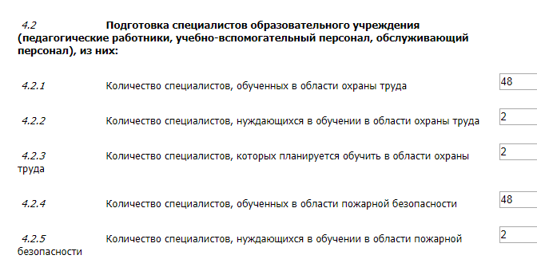

Slide 15
100% показатели:
Автоматическая пожарная сигнализация;
Система оповещения людей о пожаре;
Договор на техническое обслуживание автоматической пожарной сигнализации и системы оповещения о пожаре;
Оборудованные аварийные выходы;
Подъездные пути к зданию, отвечающие требованиям пожарной безопасности;
Электропроводка, соответствующая современным требованиям безопасности;
Пути эвакуации, соответствующие установленным нормам;
Ограждение территории по периметру (ДОО).

Slide 16
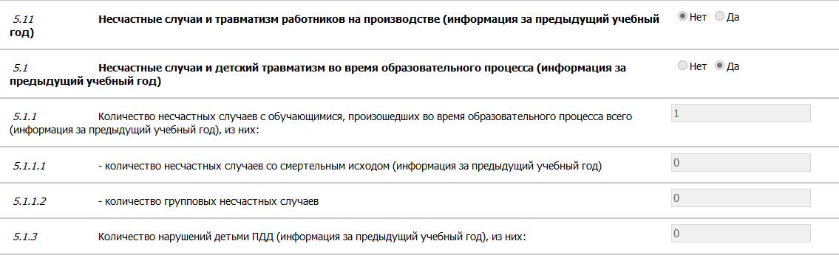
Значение п.5.1.1 определяется на основе данных, зафиксированных в журнале о несчастных случаях

Slide 17
Блок «Инновационная и экспериментальная деятельность»

Slide 18
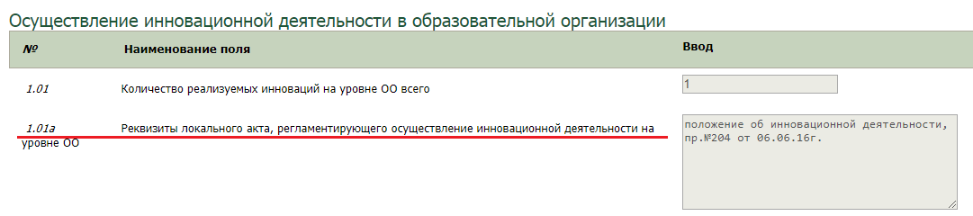
П. 1.01а Необходимо указать полные реквизиты документа, на основании которого в ОО осуществляется инновационная деятельность

Slide 19
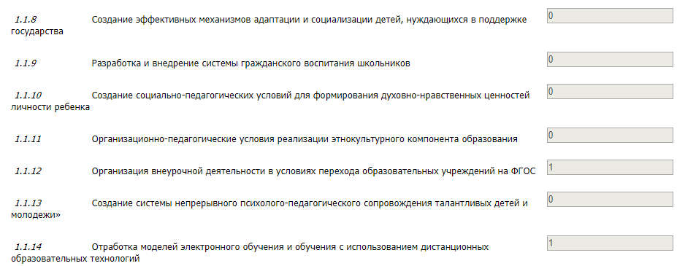
П. 1.1 Количество инноваций по направлениям указываются на основании документов, утвержденных в ОО

Slide 20
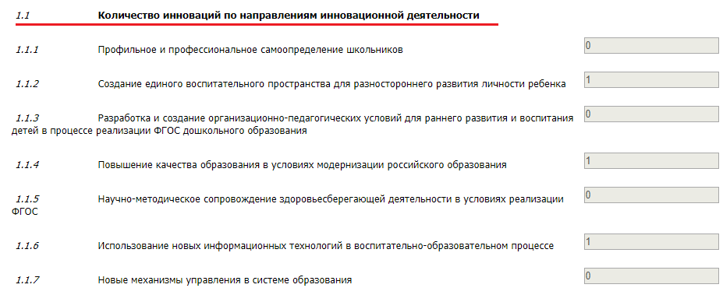
П. 1.1 Количество инноваций по направлениям указываются на основании документов, утвержденных в ОО

Slide 21
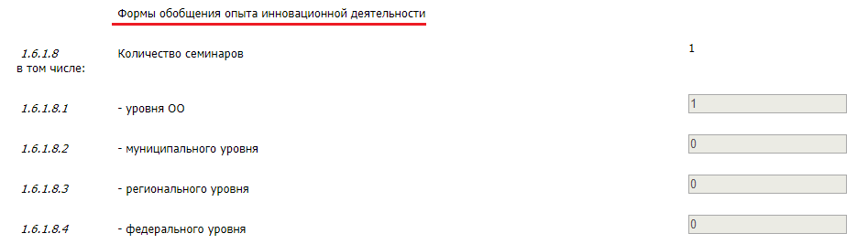
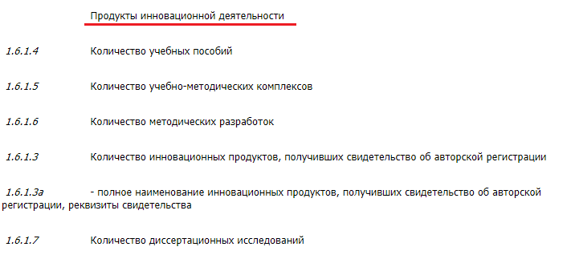
Семинары, мастер-классы,
конференции, конкурсы,
публикации – должны
соответствовать
направлению Инновации
Формы обобщения опыта и Продукты инновационной деятельности указываются только те, которые были созданы за последний отчетный период, связаны с данным направлением инновационной деятельности и отражаются один раз в одном направлении

Slide 22
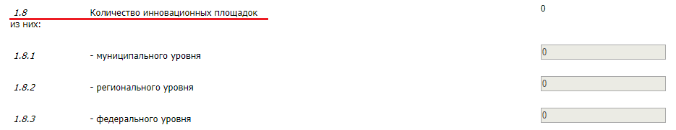
П.1.8.1 Количество муниципальных инновационных площадок указывается на основании Приказа Управления образования.
П. 1.8.2 Количество региональных инновационных площадок указывается на основании Приказа Департамента образования и науки КО.
П.1.8.3 Количество федеральных инновационных площадок
указывается на основании приказа Министерства образования и науки РФ.

Slide 23
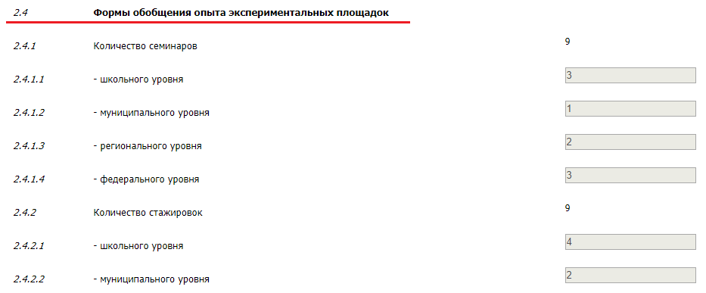
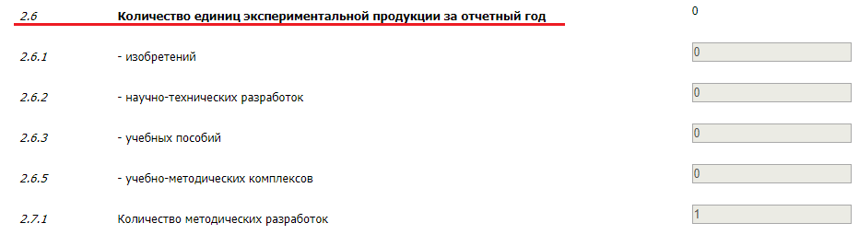
Формы обобщения опыта и Продукты деятельности экспериментальной площадки указываются только те, которые были созданы за последний отчетный период и являются результатом деятельности экспериментальной площадки

Slide 24
Блок «Методическая деятельность»

Slide 25
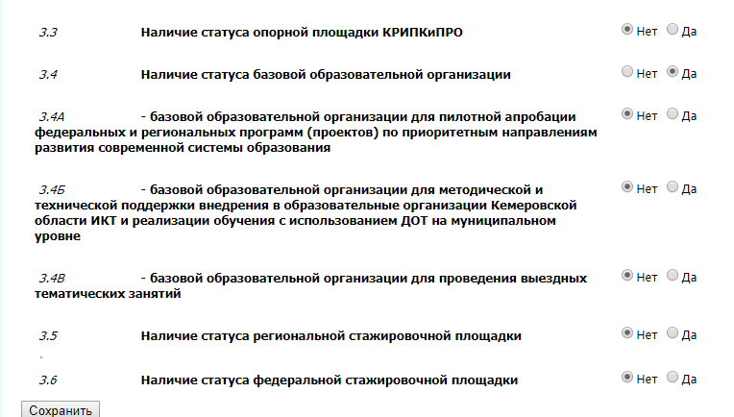

Slide 26
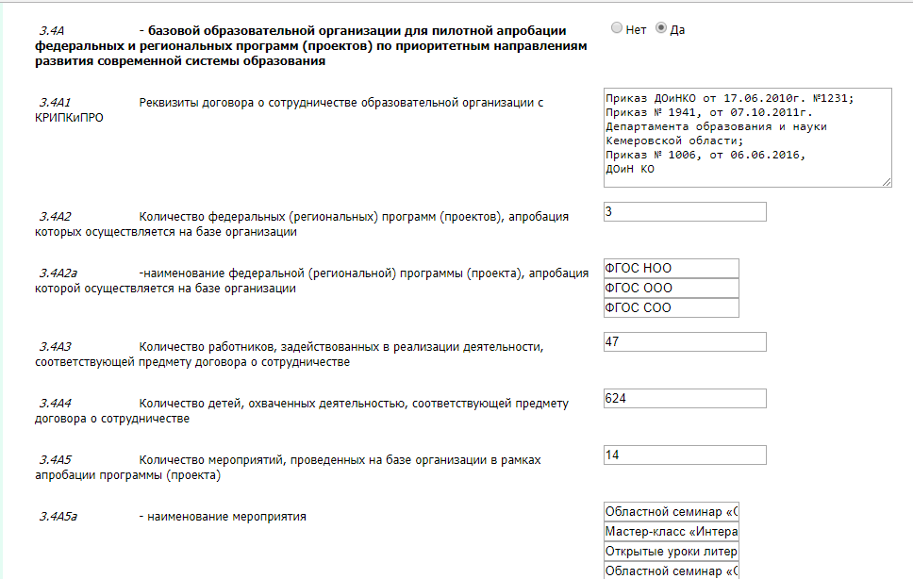

Slide 27
Блок «Воспитательно- образовательная деятельность»

Slide 28
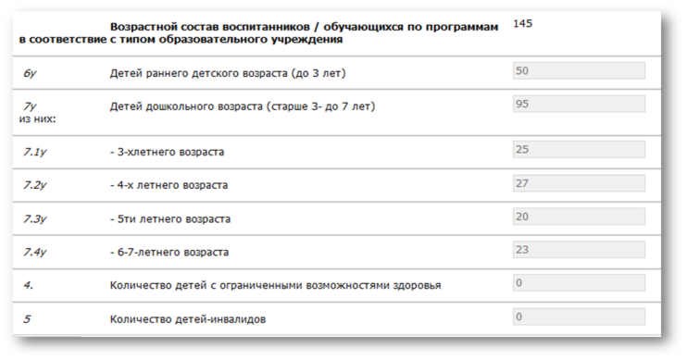

В форме Организация, осуществление и результативность воспитательно-образовательной деятельности ДОУ (дошкольных групп) в п. Д1_2.5.1 и/или Д1_2.6 значение «Да» выбирается при условии, что в блоке «Обучающиеся и воспитанники» в форме «Количество воспитанников в учреждении образования» в п.4 и/или 5 значение > 0.
А если нет детей с ОВЗ, то в п. Д1_2.5.1 и/или Д1_2.6 значение «Нет»

Slide 29
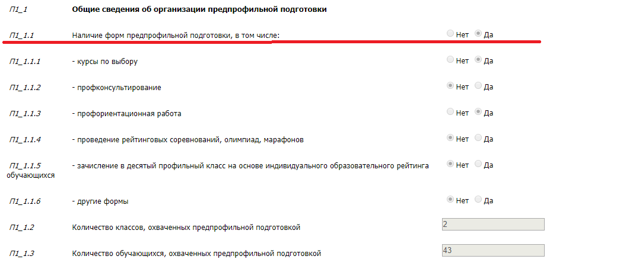
В форме «Организация предпрофильной подготовки» при выборе в п. П1_1.1 значения «Да» в п. П1_1.1.1 – П1_1.1.6 должно быть выбрано хотя бы одно значение.

Slide 30
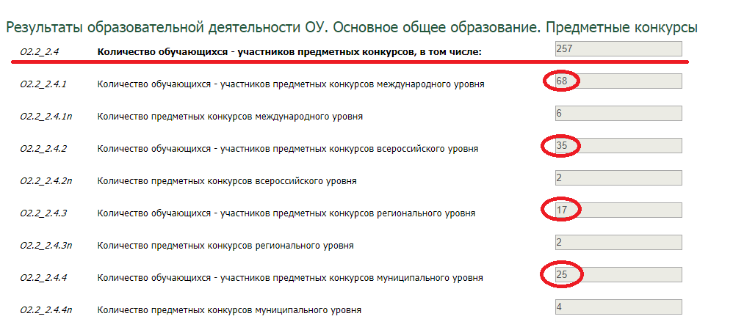
Сумма п. О2.2_2.4.1 – О2.2_2.4.4 должна быть равна, либо больше значения в п. О2.2_2.4

Slide 31
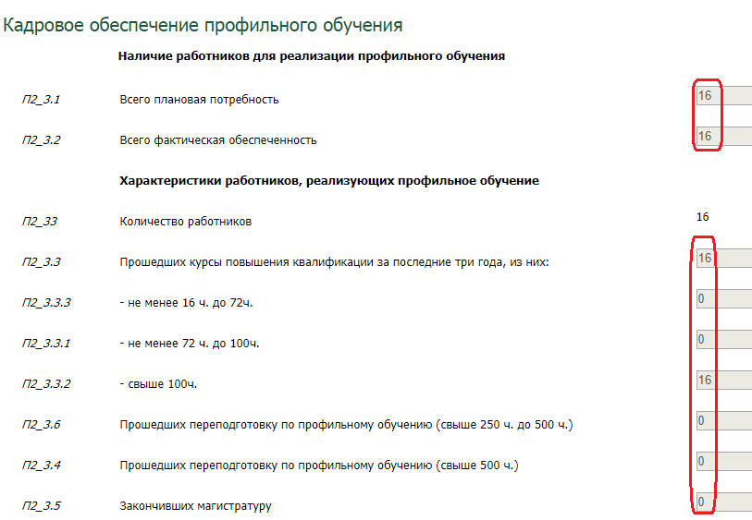
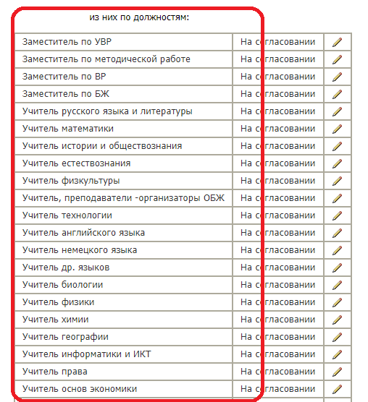
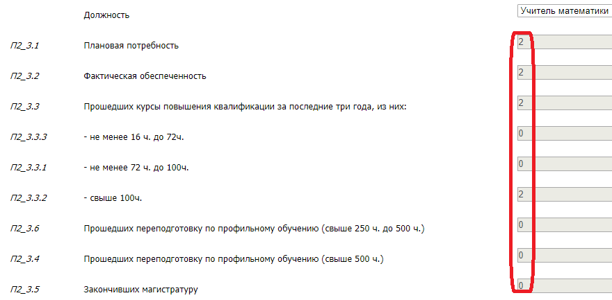

Slide 32


Slide 33
Блок «Информатизация»

Slide 34
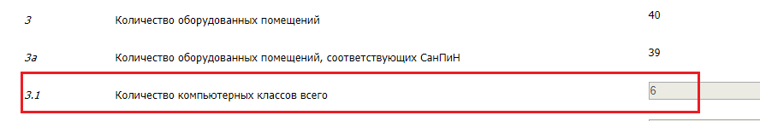
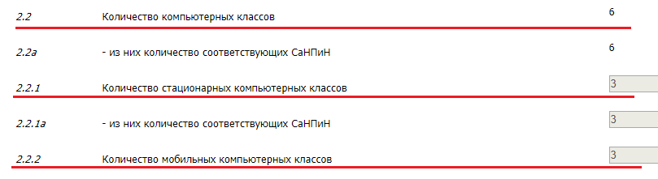
Значения по количеству компьютерных классов
в блоках МТБ и Информатизация должны совпадать.

Slide 35
СПАСИБО ЗА ВНИМАНИЕ!

